Slide 1


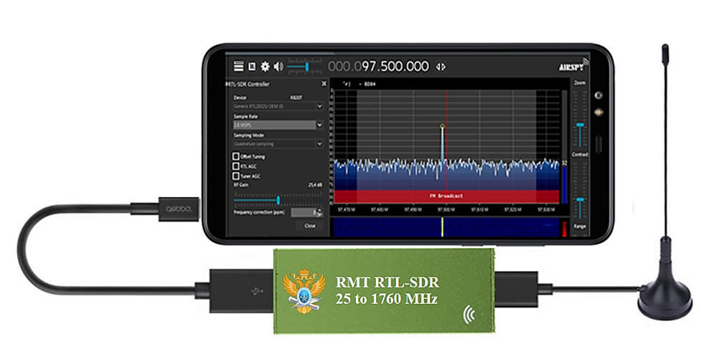

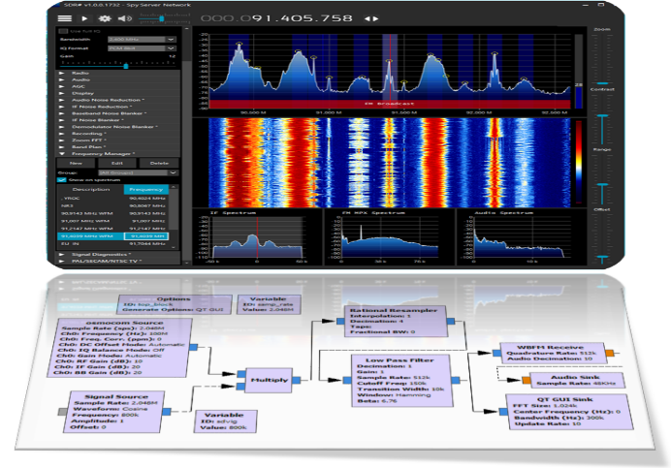



МИРЭА - РОССИЙСКИЙ ТЕХНОЛОГИЧЕСКИЙ УНИВЕРСИТЕТ
«IT-классы в московских школах»
Лекционный курс «Программно определяемые радиотехнологии»
Лекция 8. УПРАВЛЕНИЕ И НАСТРОЙКА ПАРАМЕТРОВ SDR-МОДУЛЕЙ (БЛОКОВ) В СРЕДЕ GNU RADIO
Москва 2020

Slide 2


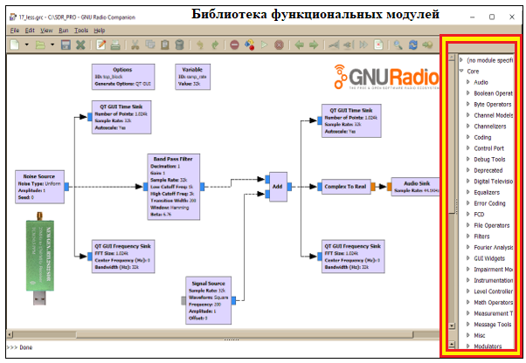
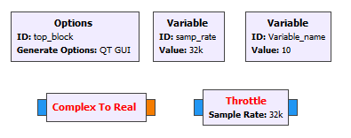
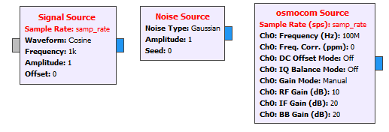
ЛЕКЦИОННЫЙ КУРС «ПРОГРАММНО ОПРЕДЕЛЯЕМЫЕ РАДИОТЕХНОЛОГИИ»
Библиотека функциональных SDR-модулей архитектурной спецификации среды GNU Radio состоит из следующих блоков:
вспомогательных (базовых): базовый блок опций («Options»), блок глобальной переменной частоты дискретизации («Variable»), блок глобальной переменной («Variable»); блоки конвертации формата данных («Type Converters», например, Complex to Real»), блок ограничения скорости потока данных («Throttle») и т.д.;
источников сигнала («Waveform Generators»): генератор специальной формы сигналов («Signal Source»), генератор белого шума («Noise Source»), SDR-приемник («Osmocom Source») и т.д. (рис.30);
Вспомогательные (базовые) блоки GNU Radio
Интерфейс программной среды визуального программирования GNU Radio v3.7.12
Блоки источников сигнала GNU Radio

Slide 3
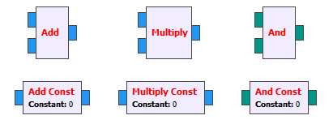
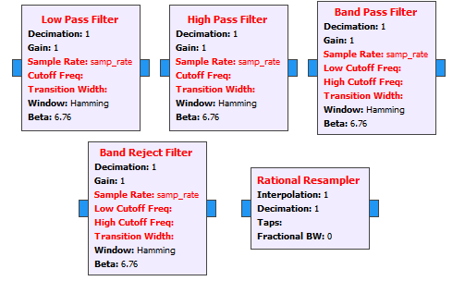
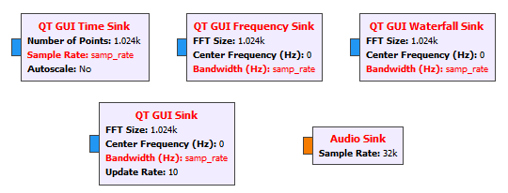
ЛЕКЦИОННЫЙ КУРС «ПРОГРАММНО ОПРЕДЕЛЯЕМЫЕ РАДИОТЕХНОЛОГИИ»
математических и логических операций над сигналами: аддитивное сложение сигналов («Add»); аддитивное сложение сигнала с константой («Add Constant»); мультиплексирование сигналов («Multiply»); мультиплексирование сигнала с константой («Multiply Const»); блок логического умножения («And»), блок логического умножения на константу («And Const»),и т.д.;
цифровой фильтрации сигналов: ФНЧ («Low Pass Filter»), ФВЧ («High Pass Filter»), ППФ («Band Pass Filter»), ПЗФ («Band Reject Filter»), ресемплинга [децимации/интерполяции] («Rational Resampler») и т.д.;
индикации сигналов («Instrumentation»): осциллограф («QT GUI Time Sink»), анализатор спектра («QT GUI Frequency Sink»), «водопадная» диаграмма («QT GUI Waterfall Sink»), мультиблок индикации («QT GUI Sink») и т.д.;
аудио воспроизведения звуковых сигналов («Audio Sink»).
Блоки математических и логических операций GNU Radio
Блоки индикации и аудио воспроизведения сигналов GNU Radio
Блоки цифровой фильтрации GNU Radio

Slide 4
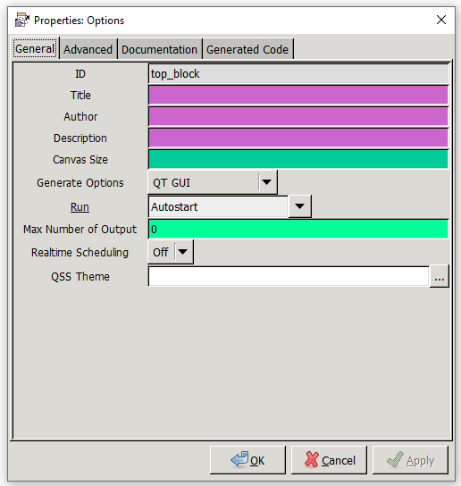
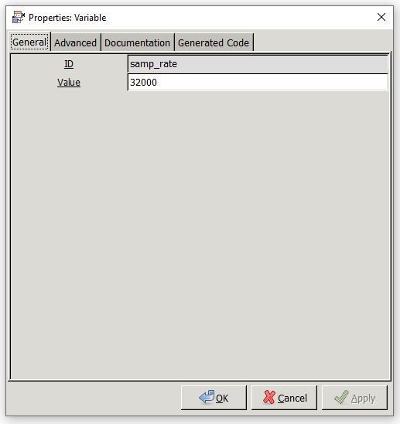
ЛЕКЦИОННЫЙ КУРС «ПРОГРАММНО ОПРЕДЕЛЯЕМЫЕ РАДИОТЕХНОЛОГИИ»
Для размещения блоков на область визуального архитектурного программирования и моделирования GNU Radio достаточно выбранный блок из библиотеки и путем удержания левой клавиши мыши перетянуть его на рабочую область или же дважды кликнуть по нему в библиотечном каталоге модулей.
Рассмотрим для каждого из типовых блоков среды визуального программирования GNU Radio порядок управления настройками их опций. Для просмотра и редактирования настроек блока достаточно навести на него курсор и дважды кликнуть по нему левой клавишей мыши. Откроется окно настроек параметров модуля «Properties…».
Базовый блок опций («Options») служит для указания типа формата обработки данных. По умолчанию – тип обработки цифровых данных «QT GUI».
Окно настроек параметров базового модуля «Options»
Блок глобальной переменной частоты дискретизации («Variable») служит для задания частоты дискретизации всей системы. Имя переменной частоты дискретизации по умолчанию – «samp_rate». По умолчанию – 32,0 кГц (рис.35). При работе с USB RTL-SDR тюнером RTL2832 рекомендуется указать 2,048 МГц. Следует обратить внимание, что частота вводится в Гц, т.е., чтобы ввести, например, значение 32,0 кГц в окне значения необходимо указать 32000 или 32e3. Неразрывная приставка «e3» означает 32×10³ и т.д.
Окно настроек параметров блок глобальной переменной частоты дискретизации «Variable» (32 кГц)

Slide 5
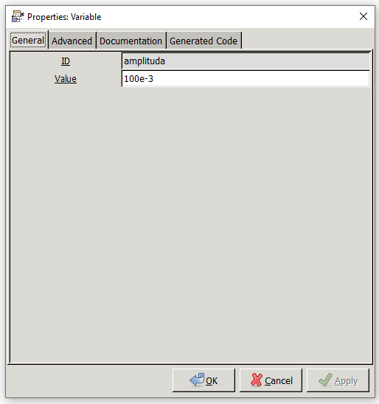
ЛЕКЦИОННЫЙ КУРС «ПРОГРАММНО ОПРЕДЕЛЯЕМЫЕ РАДИОТЕХНОЛОГИИ»
Блок глобальной переменной («Variable») абсолютно повторяет предыдущий блок и служит для задания любых переменных значений SDR-системы. Данный блок удобно применять для того, чтобы не перенастраивать параметры других блоков: в блоке «Variable» просто задается некоторое имя переменной и ее значение, тогда в настройках других блоков в графе значения достаточно просто прописать присвоенное имя той или иной переменной. Таких блоков и соответственно переменных может быть сколько угодно. Так, например, в качестве племенной можно задать амплитуду генерации гармонического сигнала с именем переменной «amplituda» и значением 100e-3, что означает 100 мВ.
Блоки конвертации формата данных («Complex to Real») служит для конвертирования типа данных формата «Complex» в тип данных «Real». Класс данных «Complex» – это комплексное число, которое имеет действительною и мнимую части. Так, модуль «Complex to Real» позволяет выделить вещественную часть комплексного числа.
Окно настроек параметров блока произвольной глобальной переменной «Variable» (амплитуда 100 мВ)
Следует обратить внимание на то, что в среде GNU Radio допускается использование различных форматов или классов данных: complex, float, int, short, byte и т.д. При этом для того, чтобы не ошибиться при соединении блоков, их выводы для каждого класса данных подсвечиваются различными цветами, что очень удобно. Кроме того, в блоках возможно управление изменения типов данных на входе и типов данных на выходе!

Slide 6
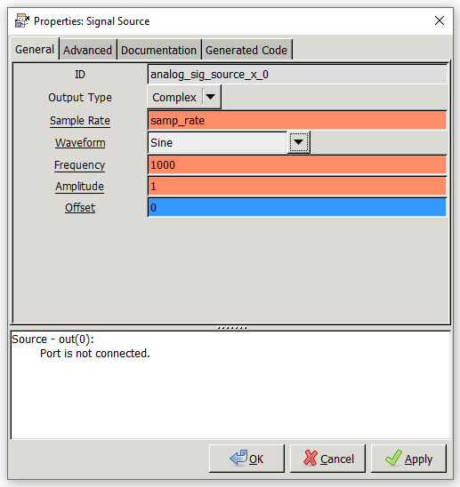
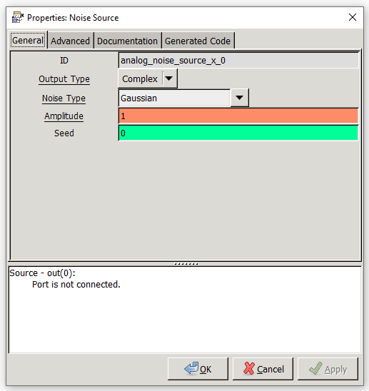
ЛЕКЦИОННЫЙ КУРС «ПРОГРАММНО ОПРЕДЕЛЯЕМЫЕ РАДИОТЕХНОЛОГИИ»
Блок ограничения скорости потока данных («Throttle») служит для аппаратного ограничения частоты дискретизации с тем, чтобы не перегружать центральный процессор ПК. Значение ограничение скорости в данном типе блока задается в Гц. Использование его в схемах является не обязательным.
Блок генератора специальной формы сигналов («Signal Source») служит для генерации сигнала заданной формы (константа или постоянное напряжение, синусоидальный, косинусоидальный, меандр, треугольный, пилообразный), амплитуды и частоты.
Блок генератора белого шума («Noise Source») служит для генерации сигнала широкополосной помехи – белого (гауссовского шума). Основная задаваемая переменная – среднее значение шума.
Окно настроек параметров блока генератора специальной формы сигналов «Signal Source» (указанные настройки: тип данных – «complex», форма сигнала – синусоидальная, радиочастота – 1 кГц, амплитуда – 1 В, постоянная составляющая – 0 В)
Окно настроек параметров блока генератора белого шума «Noise Source» (указанные настройки: тип данных – «complex», форма сигнала – гауссовский шум, среднее значение уровня шума – 1 В)

Slide 7
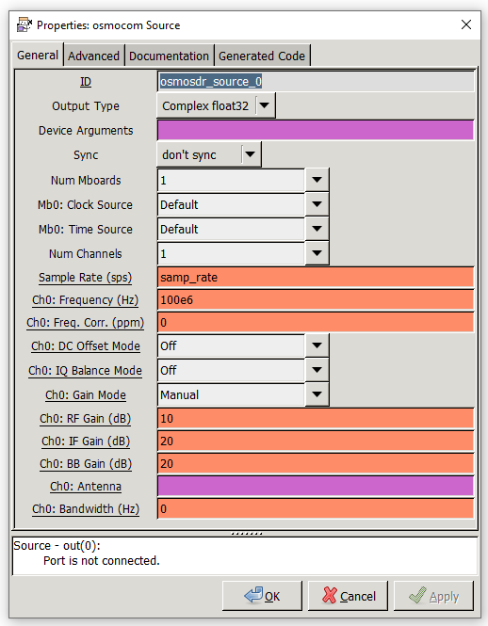
ЛЕКЦИОННЫЙ КУРС «ПРОГРАММНО ОПРЕДЕЛЯЕМЫЕ РАДИОТЕХНОЛОГИИ»
Блок SDR-приемник («Osmocom Source») служит для считывания данных с USB RTL-SDR тюнера RTL2832 в модель, т.е. данный блок позволяет управлять настройками тюнера и используется в качестве блока, генерирующего сигнал, который принимаете USB RTL-SDR тюнер на антенну из радиочастотного эфира. Данный блок имеет три основных параметра:
частоту дискретизации Sample Rate, которая задается глобальной переменной «samp_rate» и является, собственно, полосой обзора;
центральную частоту полосы обзора Ch0: Frequency;
коэффициент усиления SDR-приемника Ch0: RF Gain.
Следует обратить внимание, что центральная частота на анализаторе спектра отображается как «нулевая» частота и для того, чтобы работать с сигналом принимаемой радиостанции ее необходимо всегда смещать на «нулевую» частоту при помощи мультиплексирования.
Окно настроек параметров блока SDR-приемник «Osmocom Source» (указанные настройки: тип данных «complex float32», частота дискретизации – задается глобальной переменной «samp_rate», центральная частота (нулевая) полосы обзора – 100 МГц, коэффициент усиления – 10 дБ)

Slide 8
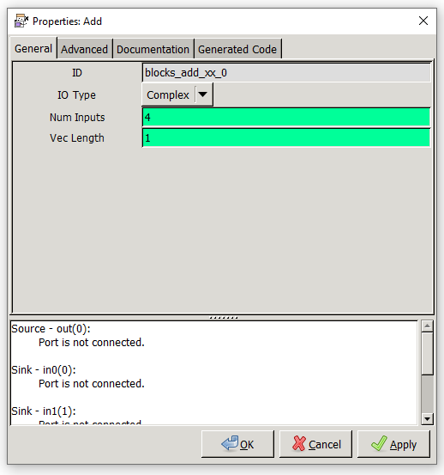
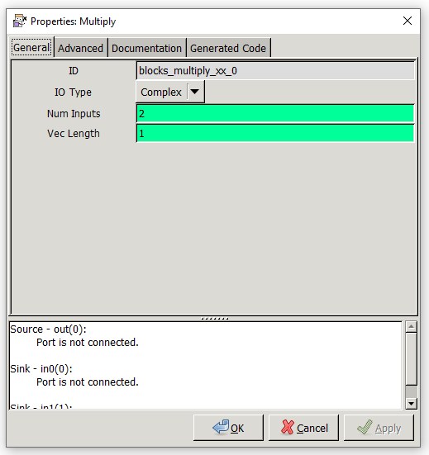
ЛЕКЦИОННЫЙ КУРС «ПРОГРАММНО ОПРЕДЕЛЯЕМЫЕ РАДИОТЕХНОЛОГИИ»
Блок аддитивного сложения сигналов («Add») служит для арифметического сложения амплитуд нескольких сигналов. Основной задаваемый параметр блока сложения – число каналов (сигналов) на входе.
Блок аддитивного сложения сигнала с константой («Add Constant») служит для сложения одного сигнала с постоянным значением (сложение переменного сигнала с постоянным). Основным параметром данного блока служит значение константы.
Блок мультиплексирования сигналов («Multiply») служит для гетеродирования сигналов, т.е. переноса частоты одного из сигналов на заданную, например, «нулевую» (рис.41). Основной задаваемый параметр блока мультиплексирования – число каналов (сигналов) на входе.
Блок мультиплексирования сигнала с константой («Multiply Const») служит для умножения сигнала на заданное постоянное значение, например, для усиления сигнала в заданное число раз – указанное значение константы (коэффициент усиления). Основным параметром данного блока служит значение константы.
Окно настроек параметров блока аддитивного сложения сигналов «Add» (указанные настройки: тип данных: «complex», число каналов на входе блока сложения – 4)
Окно настроек параметров блока мультиплексирования сигналов «Multiply» (указанные настройки: тип данных: «complex», число каналов на входе блока сложения – 2)

Slide 9
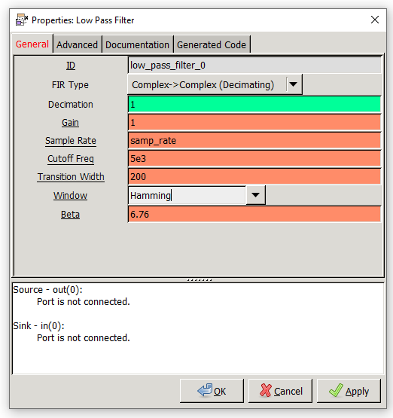
ЛЕКЦИОННЫЙ КУРС «ПРОГРАММНО ОПРЕДЕЛЯЕМЫЕ РАДИОТЕХНОЛОГИИ»
Блок цифровой фильтрации сигналов ФНЧ («Low Pass Filter») является фильтром нижних частот. Основные параметры фильтра :
тип данных на входе и тип данных на выходе FIR Type;
коэффициент децимации сигнал на выходе фильтра Decimation;
коэффициент усиления Gain;
частота дискретизации Sample Rate (задается глобальной переменной или заданным иным значением);
частота среза Cutoff Freq;
ширина полосы перехода (абсолютная разница между частотой среза и частотой загорождения) Transition Width.
Блок цифровой фильтрации сигналов ФВЧ («High Pass Filter») является фильтром верхних частот. Основные параметры фильтра:
тип данных на входе и тип данных на выходе FIR Type;
коэффициент децимации сигнал на выходе фильтра Decimation;
коэффициент усиления Gain;
частота дискретизации Sample Rate (задается глобальной переменной или заданным иным значением);
частота среза Cutoff Freq;
ширина полосы перехода (абсолютная разница между частотой среза и частотой загорождения) Transition Width.
Окно настроек параметров блока цифровой фильтрации сигналов ФНЧ «Low Pass Filter» (указанные настройки: тип данных: «complex-complex», децимация – 1 (т.е. отсутствует), коэффициент усиления – 1 (т.е. отсутствует), частота дискретизации – задается глобально переменной, частота среза – 5 кГц, полоса перехода – 200 Гц)

Slide 10
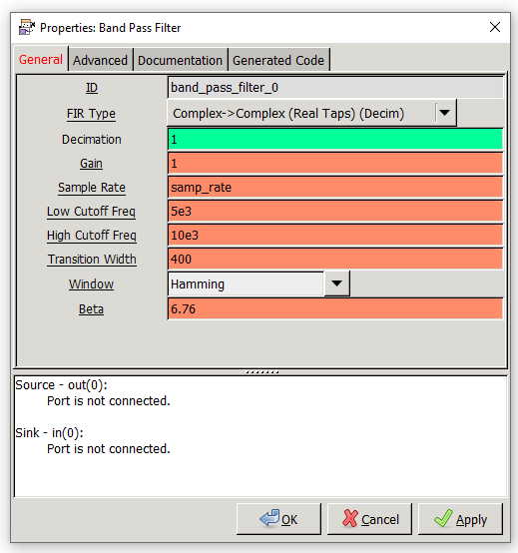
ЛЕКЦИОННЫЙ КУРС «ПРОГРАММНО ОПРЕДЕЛЯЕМЫЕ РАДИОТЕХНОЛОГИИ»
Блок цифровой фильтрации сигналов ППФ («Band Pass Filter») является полосовым фильтром. Основные параметры фильтра (рис.43):
тип данных на входе и тип данных на выходе FIR Type;
коэффициент децимации сигнал на выходе фильтра Decimation;
коэффициент усиления Gain;
частота дискретизации Sample Rate (задается глобальной переменной или заданным иным значением);
Нижняя (минимальная или «левая») частота среза Low Cutoff Freq;
Верхняя (максимальная или «правая») частота среза Hight Cutoff Freq;
ширина полосы перехода (абсолютная разница между частотой среза и частотой загорождения) Transition Width.
Блок цифровой фильтрации сигналов ПЗФ («Band Reject Filter») является режекторный фильтром. Основные параметры фильтра:
тип данных на входе и тип данных на выходе FIR Type;
коэффициент децимации сигнал на выходе фильтра Decimation;
коэффициент усиления Gain;
частота дискретизации Sample Rate (задается глобальной переменной или заданным иным значением);
Нижняя (минимальная или «левая») частота среза Low Cutoff Freq;
Верхняя (максимальная или «правая») частота среза Hight Cutoff Freq;
ширина полосы перехода (абсолютная разница между частотой среза и частотой загорождения) Transition Width.
Окно настроек параметров блока цифровой фильтрации сигналов ППФ «Band Pass Filter» (указанные настройки: тип данных: «complex-complex», децимация – 1 (т.е. отсутствует), коэффициент усиления – 1 (т.е. отсутствует), частота дискретизации – задается глобально переменной, нижняя частота среза – 5 кГц, верхняя частота среза – 10 кГц, полоса перехода («слева» и «справа») – 400 Гц)

Slide 11
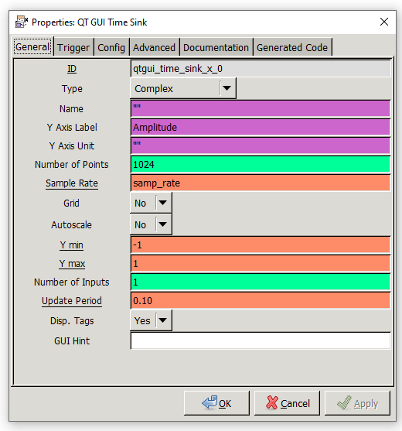
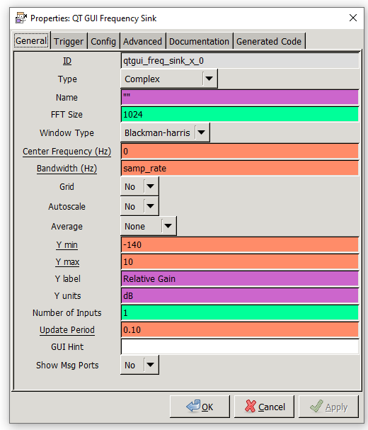
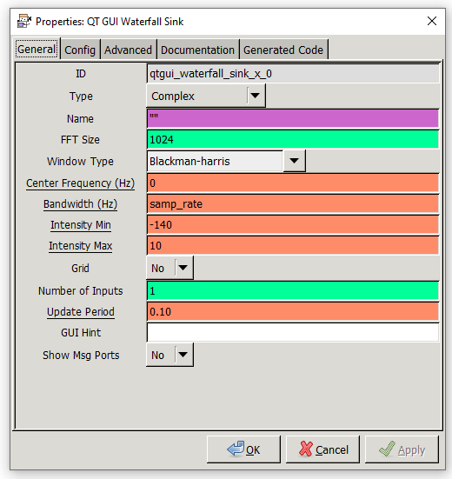
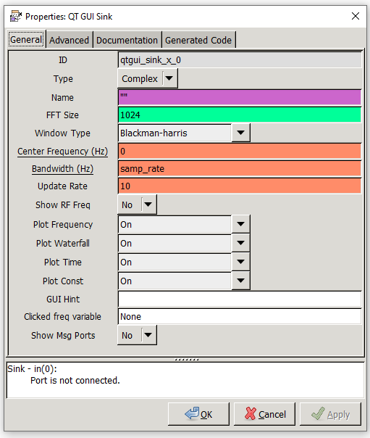
ЛЕКЦИОННЫЙ КУРС «ПРОГРАММНО ОПРЕДЕЛЯЕМЫЕ РАДИОТЕХНОЛОГИИ»
Блок осциллографа («QT GUI Time Sink») служит для временного представления регистрируемых сигналов.
Блок анализатора спектра («QT GUI Frequency Sink») служит для частотного представления регистрируемых сигналов.
Блок «водопадной» диаграммы («QT GUI Waterfall Sink») служит для временного представления распределения уровней интенсивности регистрируемых сигналов относительно частоты.
Мультиблок индикации («QT GUI Sink») является универсальным и совмещает: осциллограф, анализатор, «водопадную» и фазовую диаграмму.
Окно настроек параметров блока осциллографа «QT GUI Time Sink»
Окно настроек параметров блока «QT GUI Frequency Sink»
Окно настроек параметров блока анализатора «QT GUI Waterfall Sink»
Окно настроек параметров мультиблока индикации «QT GUI Sink»
Блок аудио воспроизведения звуковых сигналов («Audio Sink») служит для прослушивания звуковых сигналов и демодулированных радиостанций. Основной задаваемый параметр данного модуля – частота дискретизации аудиокарты ПК. Формат данных блока «Audio Sink» – float.

